Slide 1

Игра «Путешествие в страну математики»
МОУ СОШ №14
г.Ковров
2011

Slide 2
В добрый путь!
Девиз игры ,,Дорогу осилит идущий, а математику мыслящий!”

Slide 3

Вокзал
Число, как много в этом слове Для математики, друзья! Но и в простой , обычной жизни Без чисел нам никак нельзя!

Slide 4

Расписание игры:
Станция «Фигурная»
Станция «Сообразительная»
Станция «Весёлая»
Станция «Серьёзная»

Slide 5
Эдиссон Т. говорил: «Человек состоит из1% вдохновения и 90 % потения»
Вот мы сейчас и посмотрим , какие вы гении

Slide 6
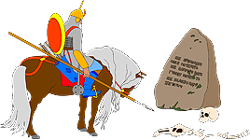
ЗАДАЧА 1
Сколько лет сиднем просидел на печи Илья Муромец? Известно, что если бы он просидел ещё 2 раза по столько, то его возраст составил бы наибольшее двузначное число.

Slide 7
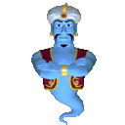
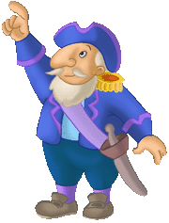
ЗАДАЧА №2
Барон Мюнхгаузен пересчитал число волшебных волос в бороде старика Хоттабыча. Оно оказалось равным сумме наименьшего трёхзначного числа и наибольшего двузначного. Что это за число?

Slide 8
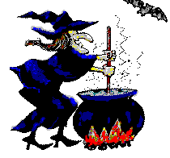
ЗАДАЧА №3
Раздели самое маленькое четырёхзначное число на наименьшее двузначное число и узнаешь, сколько лет не умывалась и не чистила зубы злая волшебница Гингема из повести-сказки А. Волкова "Волшебник Изумрудного города".

Slide 9
Подведение итогов
Вот закончилась игра
Результат узнать пора.
Кто же лучше всех трудился
И в игре отличился?

Slide 10
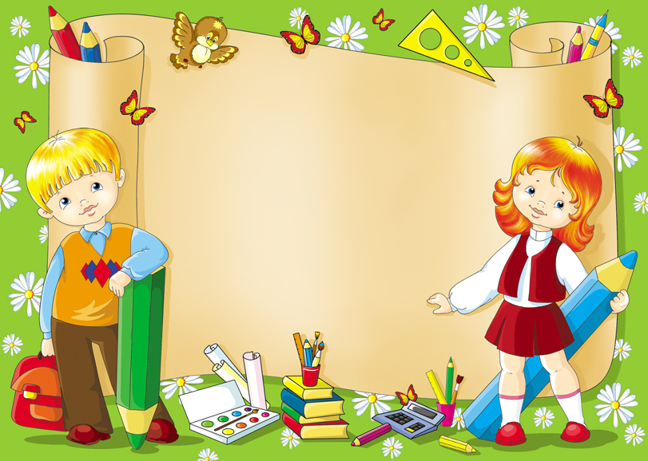
МОЛОДЦЫ!

